Slide 1


Slide 2
Teacher’s Info
BIDYUT KUMAR BISWAS (ID-009216)
ASSISTANT PROFESSOR
DEPARTMENT OF ENGLISH
JESSORE GOVT. COMMERCIAL INSTITUTE
JESSORE
Email:bidyutbiswas59@gmail.com

Slide 3
Lesson Introducing
SUBJECT: ENGLISH
CLASS: XI
LESSON: 03
TOPIC: INTRODUCTION TO PREPOSITION

Slide 4
Learning Outcomes
Preposition সংজ্ঞা দিতে পারবে।
Preposition শ্রেণিবিভাগ করতে পারবে।
সচরাচর ব্যবহৃত Prepositionগুলো চিহ্নিত করতে পারবে।
বিভিন্ন Sentence এ ব্যবহৃত Preposition সমূহের শ্রেণিবিভাগ করতে পারবে।

Slide 5
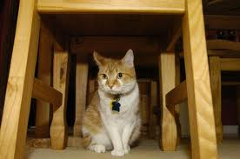

on
The book is the table
under
The cat is the table

Slide 6
Today's Lesson
PREPOSITION

Slide 7

Fill In the Blank with suitable Preposition (Individual work)
The bird is a cage
in

Slide 8

to
The boy is going school

Slide 9

The man is entering a room
into

Slide 10

through
The boy is looking the window

Slide 11
What is preposition?
A preposition is a word which links nouns , pronouns and phrases to other words in a sentence .
Preposition হল এমন একটি শব্দ যা একটি বাক্যের মধ্যের কোন noun, pronoun বা phrase এর সাথে বাক্যের অন্যান্য শব্দসমূহের সংযোগ সাধন করে ।
Example: on, in, to, into, of, off, above, over, with, within, without ইত্যাদি।

Slide 12
Classification of Preposition
Names | Characteristics | Examples
1. Simple preposition | একটি মাত্র Word যখন একটি Preposition এর কাজ করে | At, in, on,by, with
2. Double preposition | দুটি preposition যুক্ত হয়ে যখন একটিpreposition গঠিত হয় | Into, within, upto
3. Compound preposition | Noun, adj, advএর পূর্বে preposition যুক্ত হয়ে গঠিত নতুনpreposition | Across(on+cross), beside(by+side), along(on+long)
4. Phrase preposition | Phraseযখনpreposition এর কাজ করে | According to, on account of, by dint of
5.Participle preposition | Participleযখন preposition এর কাজ করে | regarding, considering, past
6.Disguised preposition | Prepositionযখন নিজের রূপ গোপন রেখে সংক্ষিপ্ত রূপ ধারণ করে | (i) She comes once a week.[a=one] (ii) It is four o’clock.[o=of]
Notes:
i)

Slide 13
Group Work
ছবি দেখে Appropriate Preposition ব্যবহার করে Sentence বলতে হবে।

Slide 14
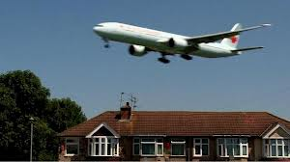

Slide 15


Slide 16


Slide 17
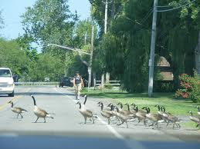

Slide 18
EVALUATION
What is Preposition?
Give five examples of preposition?
Write three sentences with above, under, to, in.

Slide 19
Homework
পাঠ্য বই থেকে পঠিত Lessonএর মধ্য থেকে বিভিন্ন Preposition খুজে বের করবে এবং সেগুলো খাতায় লিখে শ্রেণিবিন্যাস করে আনবে।

Slide 20
Thank You

